Slide 1

Aprendizado Não Supervisionado

Slide 2
Tópicos da Aula
01
Filosofia do Modelo
Definindo Função Custo e comparando com Reg. Logística
02
Margem de Classificação
Por dentro do objetivo de otimização do modelo SVM
03
Margem de Classificação: Matemática
Entendendo como o modelo define as fronteiras de decisão
04
Kernels 1: Funções Não-Lineares
Definindo curvas a partir de Pontos de Referêcia

Slide 3
Tópicos da Aula
05
Kernels 2: Bias x Variância
Efeitos dos hiperparâmetros para resolver problemas
06
Utilizando SVM
Dicas de implementação
07

Slide 4

Clusterização

Slide 5
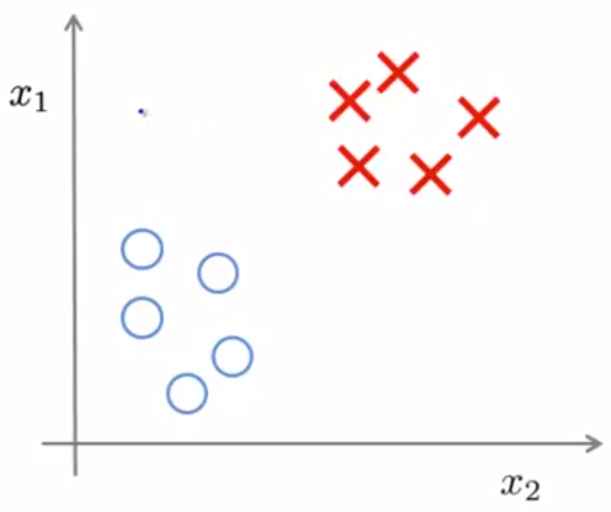


Aprendizado Supervisionado
$$Training set:$$
$$\left\{\left(x^{(1)}, y^{(1)}\right), \left(x^{(2)}, y^{(2)}\right), …, \left(x^{(m)}, y^{(m)}\right)\right\}$$
$$Labels$$

Slide 6
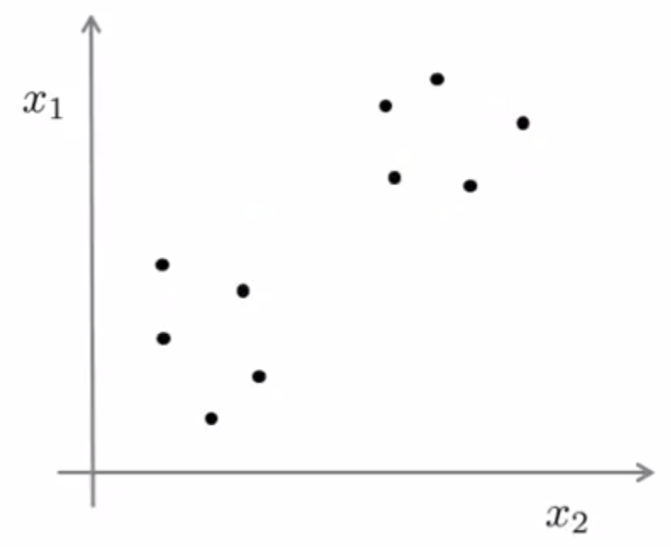


Aprendizado Não-Supervisionado
$$Training set:$$
$$\left\{x^{\left(1\right)},x^{(2)}, …, x^{(m)}\right\}$$
Algoritmo:
Encontre alguma estrutura nos dados
Clusterização

Slide 7




Clusterização
Segmentação de clientes (Marketing)
Agrupar clientes em diferentes grupos e proporcionar um atendimento personalizado
Análise em Redes Sociais
Identificar correlações entre grupos de pessoas (comportamentos, gostos, opiniões, etc…)
Organização de clusters de computadores
Organização e design de data centers com maior eficiência
Análise de dados em astronomia
Entender formação de galáxias

Slide 8
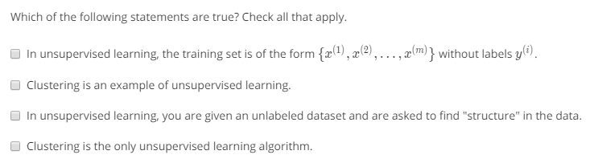
Clusterização

Slide 9
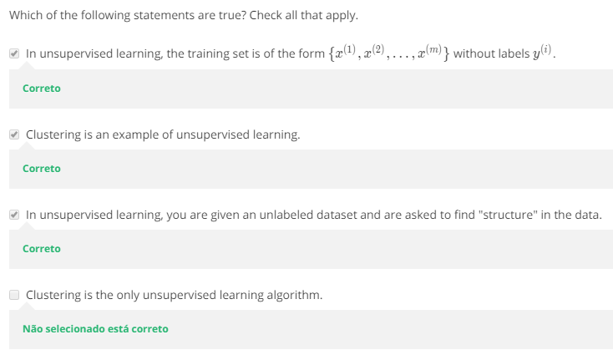
Clusterização

Slide 10
K-Means

Slide 11
Passo a Passo K-Means
O algoritimo K-Means é um dos mais famosos quando o assunto é agrupamento
Nos próximos slides, seu funcionamento será detalhado
Objetivo: Agrupar os dados em dois clusters

Slide 12
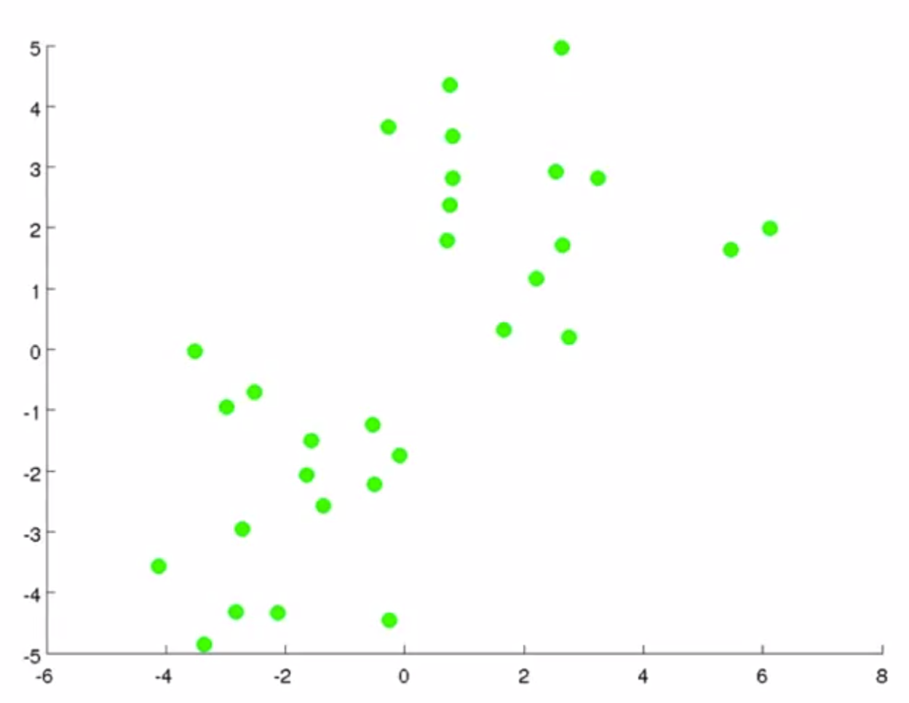
1) Inicializar randomicamente dois pontos de centroides (objetivo: dois clusters)

Slide 13


1) Inicializar randomicamente dois pontos de centroides (objetivo: dois clusters)
Centroides

Slide 14

K-Means Loop
Cluster Assignment Step
Move Centroid Step

Slide 15
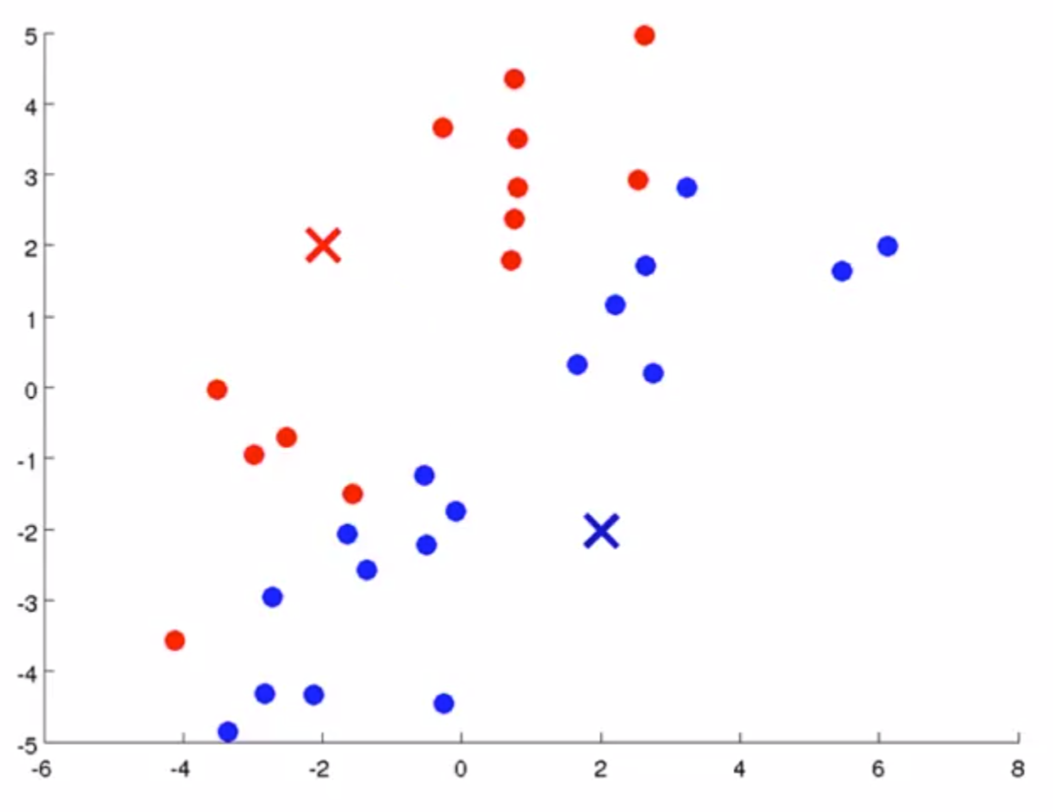
1) Inicializar randomicamente dois pontos de centroides (objetivo: dois clusters)

Slide 16
3) Mover os centroides para a média dos respectivos pontos estabelecidos

Slide 17
K-Means Loop
Cluster Assignment Step
Move Centroid Step

Slide 18
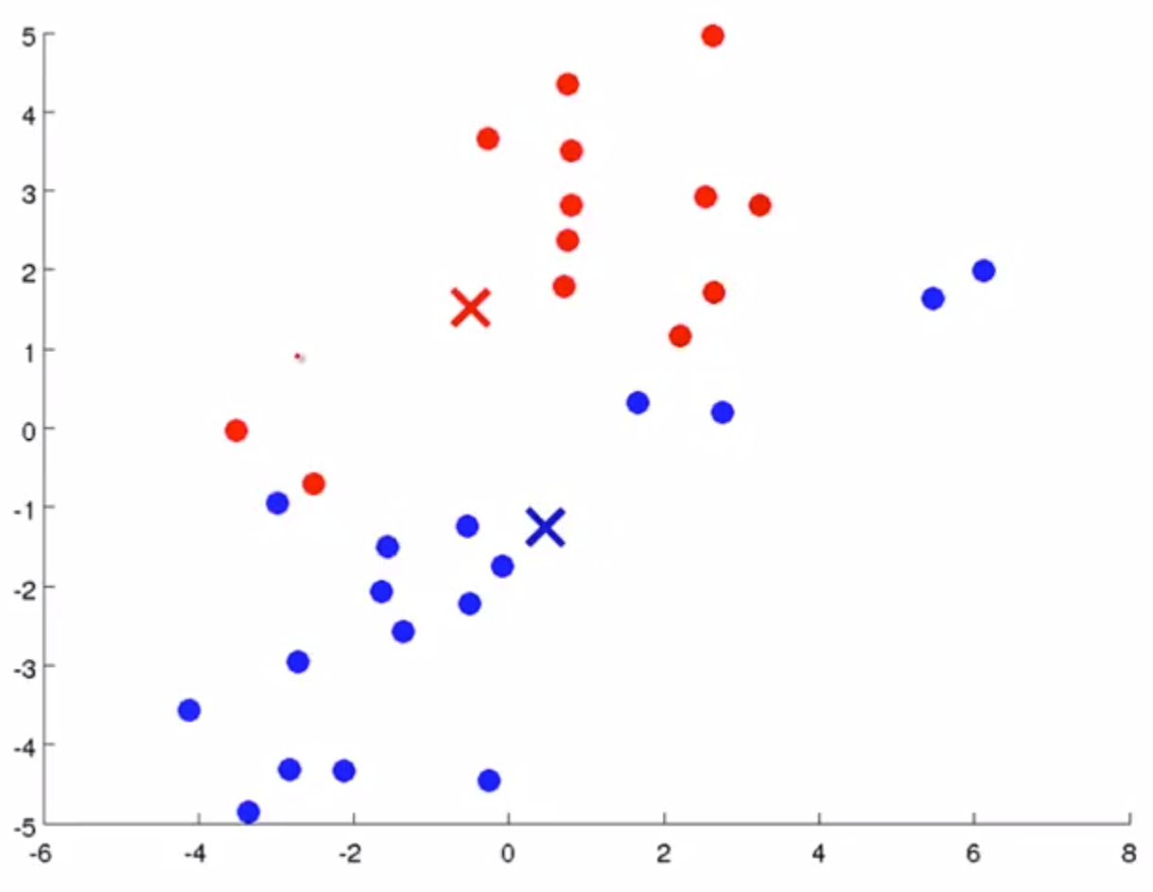
2) Assimilar pontos dependendo da distância dos centroides estabelecidos

Slide 19
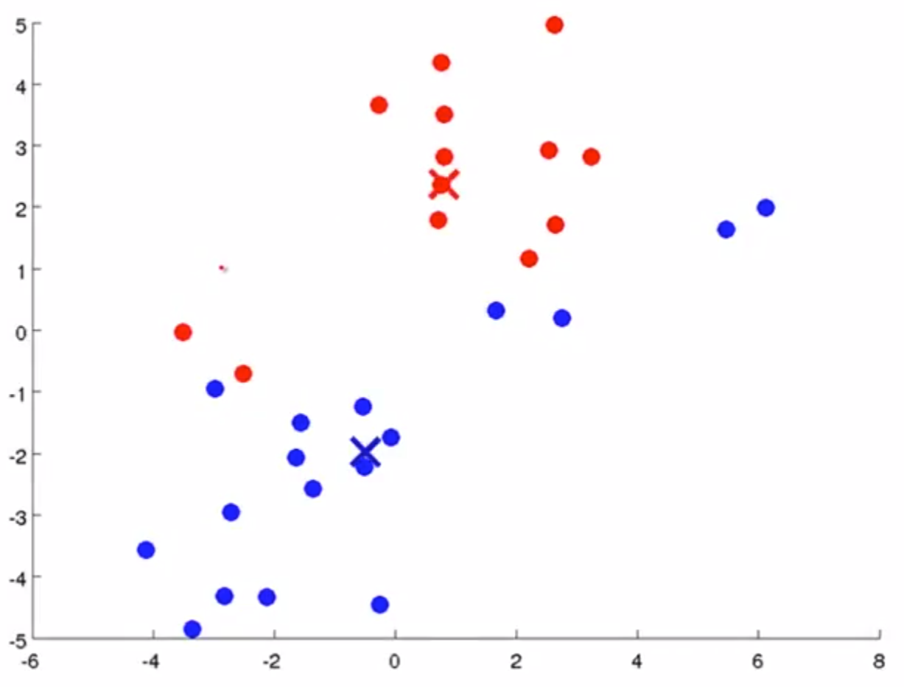
3) Mover os centroides para a média dos respectivos pontos estabelecidos

Slide 20
K-Means Loop
Cluster Assignment Step
Move Centroid Step

Slide 21
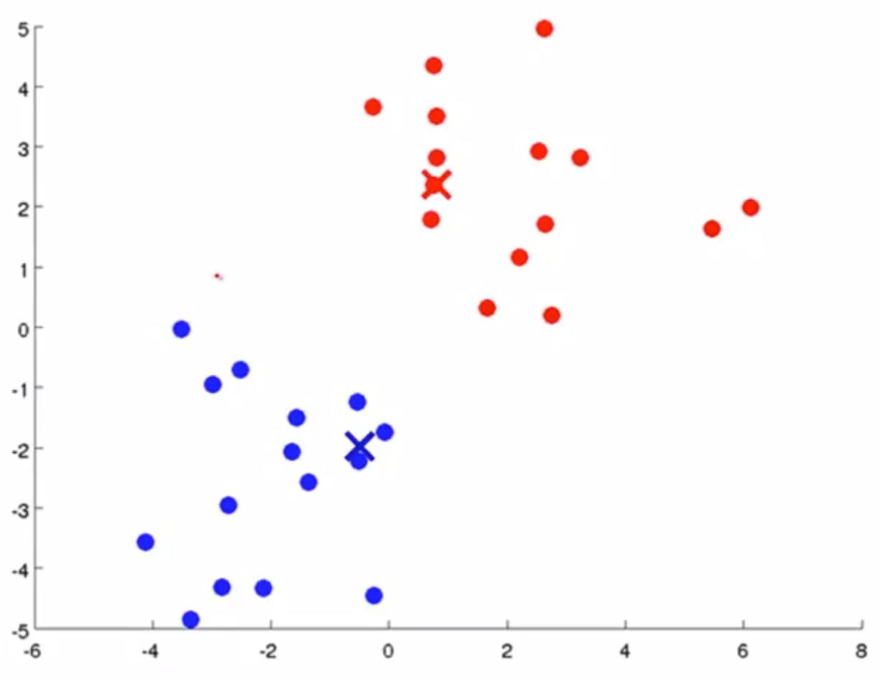
2) Assimilar pontos dependendo da distância dos centroides estabelecidos

Slide 22
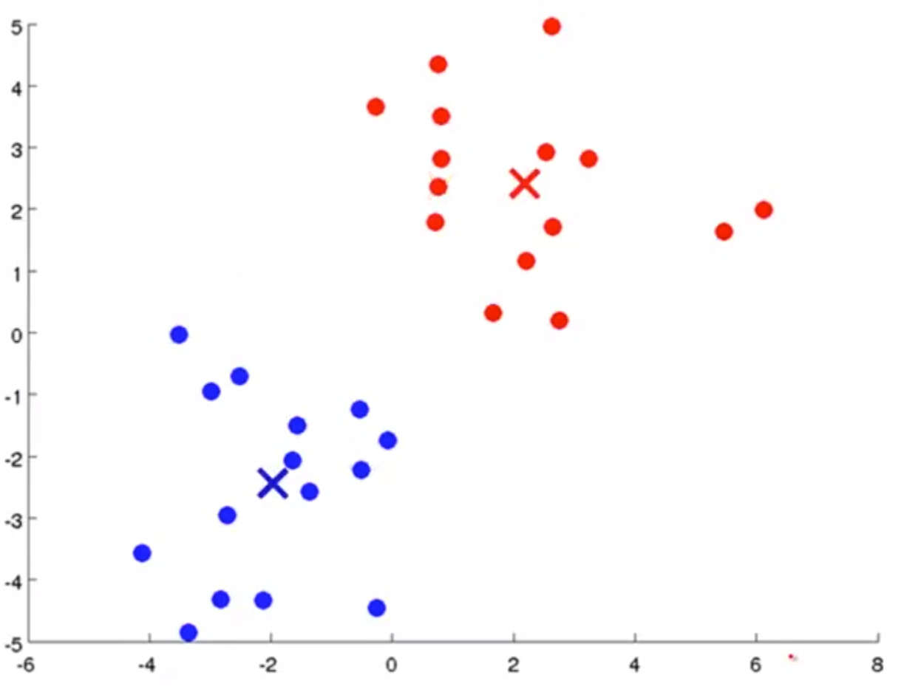
2) Assimilar pontos dependendo da distância dos centroides estabelecidos

Slide 23
K-Means Loop
Iterações excessivas não irão alterar significamente os passos

Slide 24



Parâmetros K-Means
Input:
$K$ (numero de clusters)
Training set $\left\{x^{(1)}, x^{\left(2\right)}, …, x^{(m)}\right\}$
Unlabeled dataset
$x^{\left(i\right)}∈R^{n}$(convenção: $x_{0}=1$)

Slide 25










Procedimento K-Means
1) Inicializar randomicamente $K$ centroides de cluster $μ_{1}, μ_{2}, …, μ_{k}∈R^{n}$
$$μ_{1}$$
$$μ_{2}$$
2) Repetir {
$$for i=1 to m$$
$c^{\left(i\right)}≔$ índice (de 1 a K) do centroide de cluster mais próximo de $x^{\left(i\right)}$
$${\left|\left|x^{\left(i\right)}−μ_{k}\right|\right|}^{2}$$
$$Ex:c^{(i)}=3→cluster 3 mais$$
$$\min_{k}{}$$
$$próximo do exemplo x^{(i)}$$
$$for k=1 to K$$
$$c^{(i)}$$
$μ_{k}≔$ media de pontos assimilados ao cluster $k$
$$Ex:μ_{2} possui os exemplos x^{(1)}, x^{(5)}, x^{(6)} e x^{(10)}$$
$$→c^{(1)}=2, c^{(5)}=2, c^{(6)}=2, c^{(10)}=2$$
$$μ_{2}=\frac{1}{4}\left[x^{(1)}+x^{(5)}+x^{(6)}+x^{(10)}\right]∈R^{n}$$
}

Slide 26
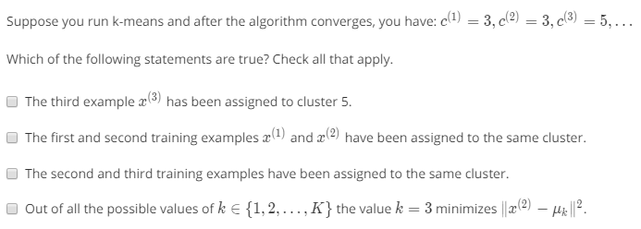
Procedimento K-Means

Slide 27
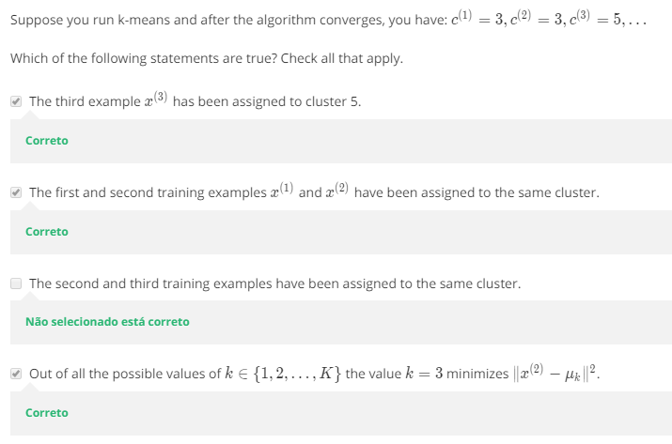
Procedimento K-Means

Slide 28
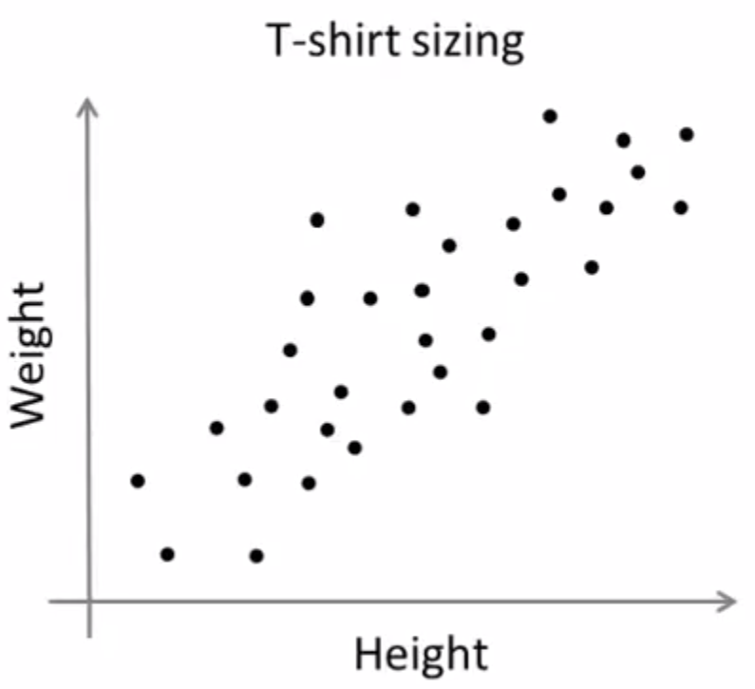
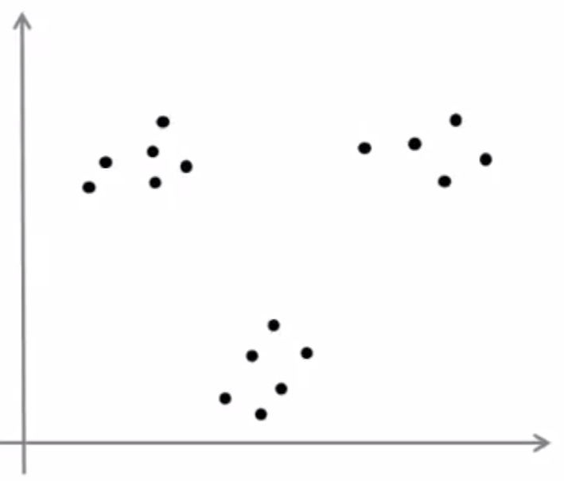

Exemplos K-Means
$$S, M, L$$

Slide 29
K-Means:
Objetivo de Otimização

Slide 30

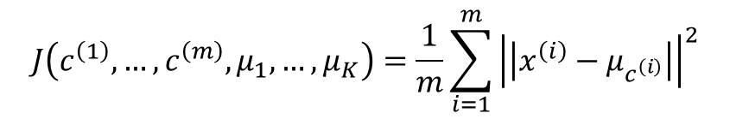
Reforçando Conceitos
$c^{\left(i\right)}=$ índice (de 1 a K) do cluster relacionado ao exemplo $x^{\left(i\right)}$
$μ_{k}=$ localização do centroide do cluster $k (μ_{k}∈R^{n})$
$μ_{c^{(i)}}=$ localização do centroide do cluster $k$ relacionado ao exemplo $x^{\left(i\right)}$
$${Ex:{ x}^{(i)}=5 → c^{(i)}=5 → μ}_{c^{(i)}}=μ_{5}$$
Objetivo de Otimização
$$J\left(c^{\left(1\right)}, …, c^{\left(m\right)}, μ_{1}, …, μ_{K}\right)=\frac{1}{m}\sum_{i=1}^{m}{{\left|\left|x^{\left(i\right)}−μ_{c^{\left(i\right)}}\right|\right|}^{2}}$$
$$\min{J}$$

Slide 31
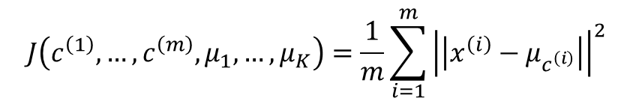






Função Custo
$$J\left(c^{\left(1\right)}, …, c^{\left(m\right)}, μ_{1}, …, μ_{K}\right)=\frac{1}{m}\sum_{i=1}^{m}{{\left|\left|x^{\left(i\right)}−μ_{c^{\left(i\right)}}\right|\right|}^{2}}$$
Distância entre a amostra e o centroide relacionado
Objetivo:
$$x_{i}$$
$$\min_{c^{(1)}, …, c^{\left(m\right)},}{J\left(c^{\left(1\right)}, …, c^{\left(m\right)},μ_{1}, …, μ_{K}\right)}$$
$$x_{2}$$
$$μ_{1}, …, μ_{K}$$
$$μ_{1}$$
$$x_{1}$$

Slide 32

Procedimento K-Means
1) Inicializar randomicamente $K$ centroides de cluster $μ_{1}, μ_{2}, …, μ_{k}∈R^{n}$
$$μ_{1}$$
$$μ_{2}$$
2) Repetir {
Cluster assignment step = $\min{J\left(…\right)→c^{(1)}, c^{(2)} →fixando μ_{1}, …μ_{K}}$
$$for i=1 to m$$
$c^{\left(i\right)}≔$ índice (de 1 a K) do centroide de cluster mais próximo de $x^{\left(i\right)}$
$${\left|\left|x^{\left(i\right)}−μ_{k}\right|\right|}^{2}$$
$$Ex:c^{(i)}=3→cluster 3 mais$$
$$\min_{k}{}$$
$$próximo do exemplo x^{(i)}$$
$$c^{(i)}$$
$$for k=1 to K$$
$μ_{k}≔$ media de pontos assimilados ao cluster $k$
Move centroid step = $\min{J\left(…\right)→μ_{1}, …, μ_{K}}$
}

Slide 33
Mistério K-Means
Como o algoritmo encontra os melhores agrupamentos (cluster)?
Existe um K considerado ótimo?

Slide 34
K-Means:
Inicialização Randômica

Slide 35
Relembrando Procedimento
1) Inicializar randomicamente $K$ centroides de cluster $μ_{1}, μ_{2}, …, μ_{k}∈R^{n}$
$$μ_{1}$$
$$μ_{2}$$
2) Repetir {
Cluster assignment step = $\min{J\left(…\right)→c^{(1)}, c^{(2)} →fixando μ_{1}, …μ_{K}}$
$$for i=1 to m$$
$c^{\left(i\right)}≔$ índice (de 1 a K) do centroide de cluster mais próximo de $x^{\left(i\right)}$
$${\left|\left|x^{\left(i\right)}−μ_{k}\right|\right|}^{2}$$
$$Ex:c^{(i)}=3→cluster 3 mais$$
$$\min_{k}{}$$
$$próximo do exemplo x^{(i)}$$
$$c^{(i)}$$
$$for k=1 to K$$
$μ_{k}≔$ media de pontos assimilados ao cluster $k$
Move centroid step = $\min{J\left(…\right)→μ_{1}, …, μ_{K}}$
}

Slide 36

Relembrando Procedimento
1) Inicializar randomicamente $K$ centroides de cluster $μ_{1}, μ_{2}, …, μ_{k}∈R^{n}$
$$μ_{1}$$
$$μ_{2}$$
2) Repetir {
Cluster assignment step = $\min{J\left(…\right)→c^{(1)}, c^{(2)} →fixando μ_{1}, …μ_{K}}$
$$for i=1 to m$$
$$for i=1 to m$$
$c^{\left(i\right)}≔$ índice (de 1 a K) do centroide de cluster mais próximo de $x^{\left(i\right)}$
$${\left|\left|x^{\left(i\right)}−μ_{k}\right|\right|}^{2}$$
$$Ex:c^{(i)}=3→cluster 3 mais$$
$$\min_{k}{}$$
$$próximo do exemplo x^{(i)}$$
$$c^{(i)}$$
$$for k=1 to K$$
$μ_{k}≔$ media de pontos assimilados ao cluster $k$
Move centroid step = $\min{J\left(…\right)→μ_{1}, …, μ_{K}}$
}
}

Slide 37




Inicializando os Centróides
É necessário possuir $K<m$
Seria estranho possuir uma quantidade de clusters maior do que a quantidade de amostras
Escolher$K$ exemplos aleatoriamente
Escolher amostras de forma aleatória
Definir os centroides $μ_{1}, …, μ_{K}$ na mesma localização dos$K$ exemplos
Cada centroide será colocado exatamente no mesmo pontos que os K exemplos
$$μ_{1}$$
$$μ_{2}$$

Slide 38
Inicializando os Centróides
É necessário possuir $K<m$
Seria estranho possuir uma quantidade de clusters maior do que a quantidade de amostras
Escolher$K$ exemplos aleatoriamente
Escolher amostras de forma aleatória
Definir os centroides $μ_{1}, …, μ_{K}$ nos $K$ exemplos
Seria possível inicializar de forma “errada”?
Cada centroide será colocado em cada ponto
$$μ_{1}$$
$$μ_{2}$$

Slide 39


Inicializando os Centróides
$$μ_{1}=x^{(i)}$$
$$μ_{2}=x^{(j)}$$
Dependendo da inicialização, o algoritmo
K-Means pode chegar a diferentes soluções
$$μ_{1}$$
$$μ_{2}$$

Slide 40
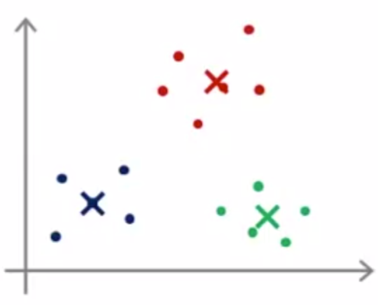
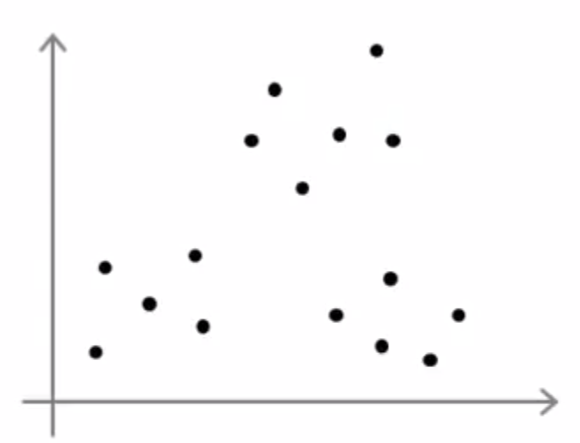
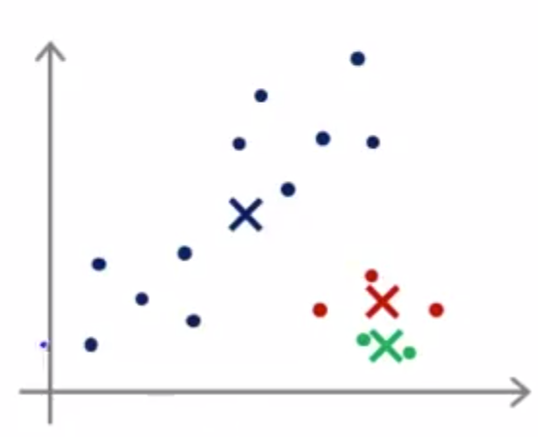
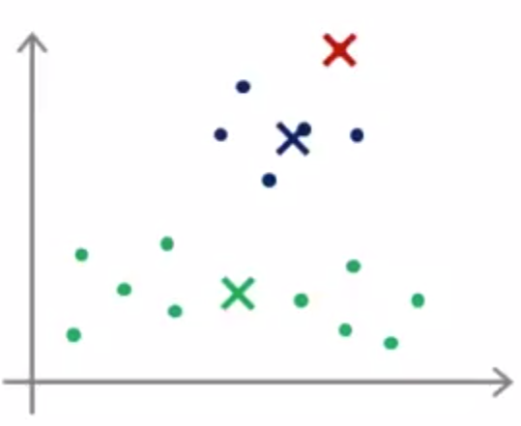


Mínimo Local
$$K=3?$$
$$J(c^{\left(1\right)},…, c^{\left(m\right)}, μ_{1}, …, μ_{K})$$
Presa no mínimo local

Slide 41


Mínimo Local
É possível evitar o mínimo local com a inicialização randômica?
$$μ_{1}$$
$$μ_{2}$$

Slide 42


Múltiplas Inicializações
$$for i=1 to 100$$
{
Inicializar K-Means aleatoriamente
Rodar o algoritmo e coletar $c^{\left(1\right)},…, c^{\left(m\right)}, μ_{1}, …, μ_{K}$
Computar a função custo (função distorção)
${J(c}^{\left(1\right)},…, c^{\left(m\right)}, μ_{1}, …, μ_{K})$
}
Salvar parâmetros que retornaram o menor custo ${J(c}^{\left(1\right)},…, c^{\left(m\right)}, μ_{1}, …, μ_{K})$
* Esse método é extremamente efetivo quando há um número pequeno de clusters (K entre 2 e 10)

Slide 43
K-Means:
Número Ótimo de Clusters

Slide 44
K Ótimo
É possível definir?
Existem técnicas para isso...
... ou trata-se de uma definição visual?

Slide 45
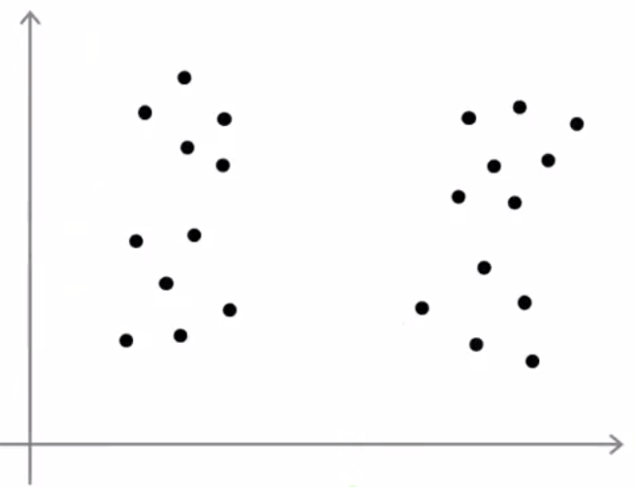




O Valor de K
$$K=4?$$
$$K=2?$$
$$K=3?$$
$$K=…?$$

Slide 46
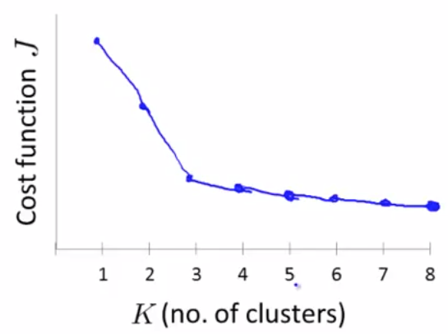
O Método Elbow
K ótimo = 3
Coletada a função de custo p/ cada K;
Espera-se um decréscimo de J conforme o aumento do número de clusters K;
“Elbow” (cotovelo)
Porém, existe um ponto em específico...
Sempre este ponto ficará visível?

Slide 47
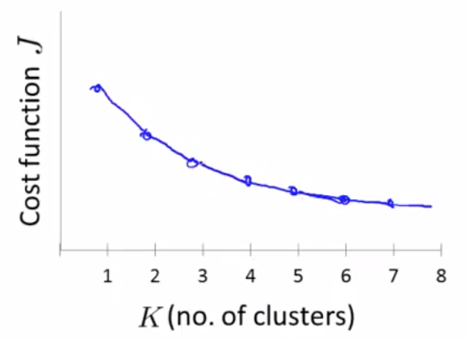
O Método Elbow
K ótimo = 3
K ótimo = ?
“Elbow” (cotovelo)

Slide 48
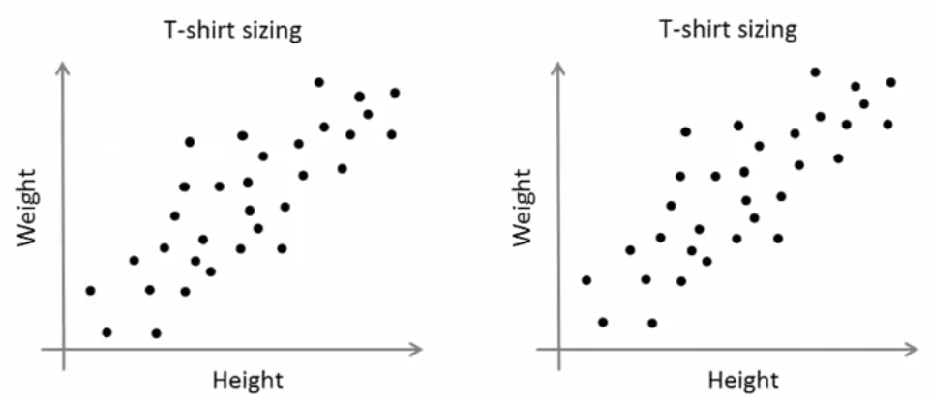
Escolhendo o Valor de K
Importante considerar o problema de negócio e a influência de K nos resultados obtidos
(P, M, G)
(PP, M, G, GG, XG)
G
M
XG
GG
P
G
M
PP

Slide 49
Escolhendo o Valor de K
(P, M, G)
(PP, M, G, GG, XG)
G
M
XG
GG
P
G
M
PP
Decisão de K: Satisfação dos clientes? Resultados das vendas? Impactos na fabricação?

